Slide 1
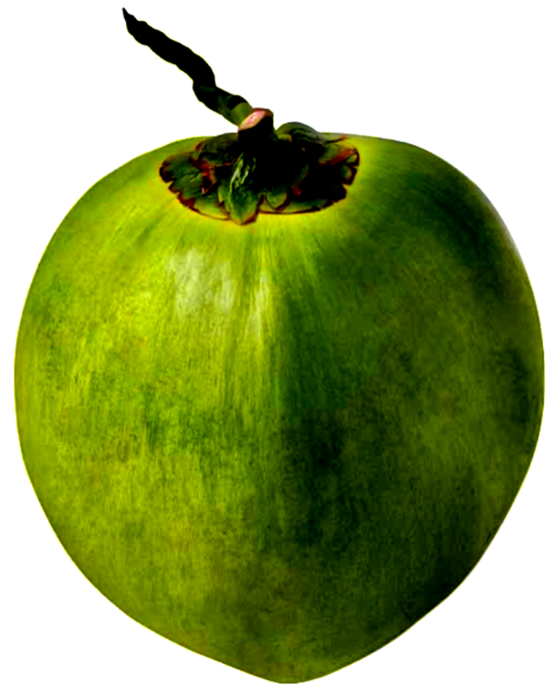


โครงการวิจัยเรื่อง การพัฒนานวัตกรรมการท่องเที่ยว: หลักสูตรท้องถิ่นออนไลน์
การจัดการการท่องเที่ยววิถีพร้าวโดยชุมชนเชิงสร้างสรรค์อย่างยั่งยืน
บนฐานการบูรณาการความร่วมมือแบบสหวิทยาและภูมิปัญญาท้องถิ่น
เกียรติบัตรฉบับนี้ให้ไว้เพื่อแสดงว่า
ผ่านการทดสอบความรู้ในรายวิชา
ดนัย วินัยรัตน์
วิชานันทนาการมะพร้าว
ขอให้ผู้ศึกษาเรียนรู้นำความรู้ที่ได้รับไปประยุกต์ใช้กับชีวิตประจำวันหรือหน้าที่การงาน
ให้สามารถเป็นประโยชน์ได้ต่อไป
ดำเนินการโดย คณะอุตสาหกรรมการโรงแรมและการท่องเที่ยว มหาวิทยาลัยเทคโนโลยีราชมงคลรัตนโกสินทร์
สนับสนุนงบประมาณโดย สำนักงานคณะกรรมการส่งเสริมวิทยาศาสตร์ วิจัย และนวัตกรรม (สกสว.)

